Slide 1

e-Granty
Platforma Finansowania Nauki Badań i Rozwoju

Slide 2




e-Granty: Platforma Finansowania Nauki Badań i Rozwoju
Wnioskodawca: Minister Nauki
Beneficjent Partner projektu Partner projektu
Źródło finansowania:
Program Fundusze Europejskie na Rozwój Cyfrowy 2021-2027. FERC.02.01.
Współfinansowanie krajowe z budżetu państwa. Budżet państwa - część 28
Całkowity koszt projektu:
88 207 400,00 zł
Planowany okres realizacji projektu:
10-2025 do 09-2028

Slide 3
e-Granty: Platforma Finansowania Nauki Badań i Rozwoju
Główny cel projektu:
Transformacja cyfrowa poprzez zbudowanie scentralizowanej platformy grantowej dedykowanej instytucjom organizującym nabory konkursowe oraz uproszczenie i ujednolicenie procesów aplikacyjnych, zarządzania, monitorowania i rozliczania grantów, co zwiększy efektywność, przejrzystość i dostępność wsparcia dla projektów oraz zredukuje obciążenia administracyjne.
Powiązane cele strategiczne:
1. Fundusze Europejskie na Rozwój Cyfrowy 2021-2027, Priorytet FERC.02 Zaawansowanie usługi cyfrowe
Działanie FERC.02.01 Wysoka jakość i dostępność e-usług publicznych
Cel szczegółowy: EFRR.CP1.II – Czerpanie korzyści z cyfryzacji dla obywateli, przedsiębiorstw, organizacji badawczych i instytucji publicznych.
2. Strategia na rzecz Odpowiedzialnego Rozwoju do roku 2020 (z perspektywą strategiczny do 2030)
Cel szczegółowy III: Skuteczne państwo i instytucje służące wzrostowi oraz włączeniu społecznemu i gospodarczemu, Obszar: E-Państwo.
3. Program Zintegrowanej Informatyzacji Państwa
Cel: 4.2.1. Zwiększenie jakości oraz zakresu komunikacji między obywatelami i innymi interesariuszami a państwem.
Cel: 4.2.2. Wzmocnienie dojrzałości organizacyjnej jednostek administracji publicznej oraz usprawnienie zaplecza elektronicznej administracji (back-office).
Cel: 4.2.3. Podniesienie poziomu kompetencji cyfrowych obywateli, specjalistów TIK oraz pracowników administracji publicznej.

Slide 4
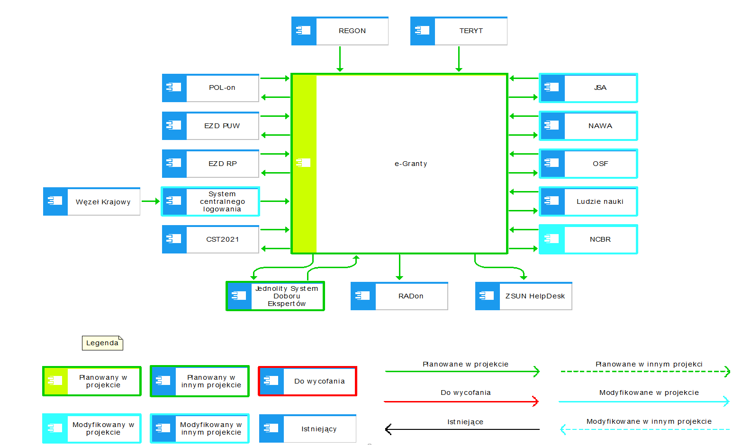
Architektura platformy e-Granty

Slide 5
Dziękuję za uwagę

